Slide 1
Laboratorio di etnografia
Proff. Paola Sacchi, Barbara Sorgoni, Sofia Venturoli
A.A. 2020/21
Corsi di laurea in Comunicazione interculturale

Slide 2
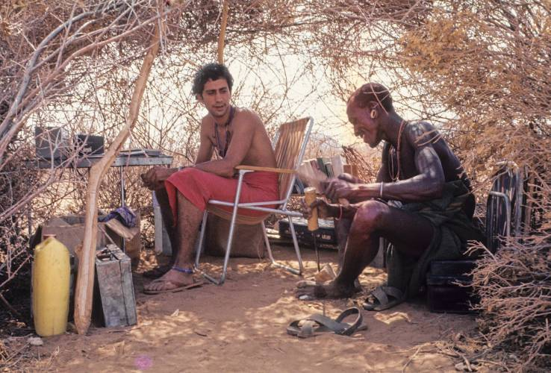
Il metodo etnografico
“Se volete capire che cosa è una scienza non dovete considerare anzitutto le sue teorie e le sue scoperte (e comunque non quello che ne dicono i suoi apologeti): dovete guardare cosa fanno quelli che la praticano”
Clifford Geertz, Interpretazione di culture, 1973
Laboratorio di etnografia
Paola Sacchi

Slide 3
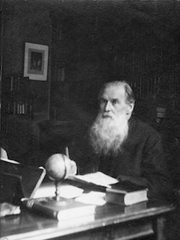
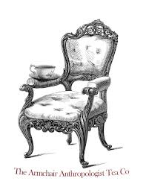
Prima del metodo etnografico
Il paradigma evoluzionista e l’antropologo in poltrona/da tavolino. L’antropologo di fine Ottocento non viaggia e affida la raccolta dei dati ad altri (missionari, amministratori coloniali, viaggiatori), il suo tempo è impegnato dall’ elaborazione teorica.
Laboratorio di etnografia
Paola Sacchi

Slide 4
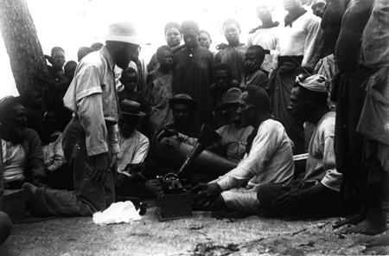
Viaggiare: la spedizione allo Stretto di Torres
Sul finire dell’Ottocento l’antropologia entra nelle università, che motori della ricerca. Con la spedizione allo Stretto di Torres, organizzata dall’università di Cambridge (aprile-novembre 1898), l’antropologo diventa anche raccoglitore di dati:
équipe di ricercatori, molti di formazione biomedica
estensione del metodo delle scienze naturali allo studio delle società: lontananza = alterità culturale
un metodo di ricerca estensiva: William Rivers (1864 – 1922) e il survey work, 28 isole in 6 mesi, il “metodo genealogico” di derivazione medica (raccolta di storie di famiglia, accumulo di informazioni sulle famiglie degli intervistati e sui termini di parentela), come strumento dell’indagine estensiva. A questo Rivers stesso (1913) contrappone un “intensive work”, un’indagine più circoscritta e in profondità.
https://www.youtube.com/watch?v=XuVDciKvJ0Q
Una cosa fondamentale che fanno gli antropologi, e che è alla base del loro metodo di indagine, è viaggiare per conoscere e confrontare i diversi modi di vita degli esseri umani in società.
Laboratorio di etnografia
Paola Sacchi

Slide 5
Malinowski, la ricerca sul terreno
e l’osservazione partecipante
Malinowski (1884-1942) come ideatore del metodo etnografico distintivo dell’antropologia, ovvero la ricerca intensiva in una comunità esotica, nel suo caso le Isole Trobriand (Melanesia) negli anni della I guerra mondiale.
Le caratteristiche del fieldwork: vivere insieme ai nativi per un lungo periodo, parlare la loro lingua, condividere la vita quotidiana (e prendere appunti).
L’osservazione partecipante: osservare in modo distaccato (scientifico) e partecipare con empatia all’interazione sociale per “cogliere il punto di vista del nativo”.
Bronislaw Malinowski, Argonauts of the Western Pacific, 1922, tr. It. Argonauti del Pacifico occidentale, Newton Compton, Roma, 1973.
Laboratorio di etnografia
Paola Sacchi

Slide 6
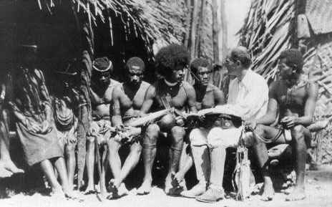
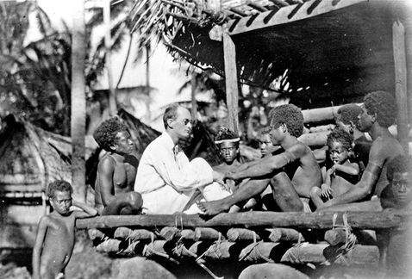
Il metodo: immedesimazione e descrizione oggettiva
Malinowski a proposito dell’empatia come componente fondamentale del metodo etnografico: “Studiare le istituzioni, i costumi e i codici o studiare il comportamento e la mentalità senza il desiderio soggettivo di provare di cosa vive questa gente, di rendersi conto della sostanza della loro felicità, è, a mio avviso, perdere la più grande ricompensa che possiamo sperare di ottenere dallo studio dell’uomo”.
Il resoconto etnografico come descrizione oggettiva: la forma impersonale, la generalizzazione e il presente etnografico.
Etnografia come ricerca sul terreno/raccolta dei dati e etnografia come scrittura/descrizione e analisi dei dati.
Laboratorio di etnografia
Paola Sacchi

Slide 7
Un’implicazione importante: il relativismo come metodo
Per immedesimarsi, cogliere il punto di vista del nativo e comprendere quindi significati, valori e azioni in altre culture e società è necessario, come punto di partenza, che il/la ricercatore adotti un punto di vista relativo, prendendo le distanze dalle proprie categorie, comportamenti e abitudini.
Si usa di solito l’espressione «decentrare lo sguardo», si parla di decentramento o straniamento per indicare la capacità di «guardarsi dal di fuori» e prendere coscienza e distanza dai propri condizionamenti culturali (senza potersene liberare totalmente).
Essere relativisti, in questo senso metodologico, significa assumere intenzionalmente nel momento della ricerca sul campo un atteggiamento di «sospensione del giudizio», solo così è possibile cogliere l’altrui punto di vista.
Laboratorio di etnografia
Paola Sacchi

Slide 8
Malinowski tra mito e realtà
B. Malinowki, A Diary in the strict sense of the term, 1967 tr. It. Giornale di un antropologo, Armando, Roma, 1992
Clifford Geertz in Opere e vite (1988) a proposito di Malinowski parla di “mito dello studioso sul campo, simile al camaleonte, perfettamente in sintonia con l’ambiente esotico che lo circonda, un miracolo vivente di empatia, tatto, pazienza e cosmopo-litismo”.
Il diario personale di Malinowski (non le sue note di campo), pubblicato 25 anni dopo la sua morte, genera molto imbarazzo, fa dubitare della sua empatia e quindi del metodo etnografico: “Mi capitava allora di essere furioso con loro, soprattutto perché dopo aver dato loro la propria porzione di tabacco se ne andavano via tutti. Insomma, il mio sentimento nei confronti degli indigeni tende decisamente a: “Che si sterminino i bruti!”.
Laboratorio di etnografia
Paola Sacchi

Slide 9
Il paradosso dell’osservazione partecipante e la crsi dell’antropologia
Il Diario di Malinowski fa emergere ed esplodere il disagio dell’antropologo e il paradosso dell’osservazione partecipante: il difficile equilibrio tra oggettività e soggettività, la problematica commistione tra il distacco dell’osservazione scientifica e il coinvolgimento della partecipazione, tra l’esperienza vissuta e la scrittura di un resoconto oggettivo.
Segna l’inizio negli anni Settanta del Novecento di una stagione di crisi dell’antropologia culturale, dapprima negli Stati Uniti e poi in Europa.
L’antropologo americano Paul Rabinow mette bene in evidenza l’ambivalenza del metodo etnografico, sottolineando il carattere di rito di iniziazione del fieldwork:
“Come studenti ci viene detto che ‘antropologia significa esperienza’, non sei antropologo fino a quando non hai avuto l’esperienza di farlo. Tuttavia, quando torni dal campo si verifica l’esatto contrario: non sono le esperienze che ti hanno reso un iniziato a costituire l’antropologia, ma solo i dati oggettivi che hai riportato indietro”.
Paul Rabinow, Reflection on fieldwork in Morocco, 1977
Laboratorio di etnografia
Paola Sacchi

Slide 10
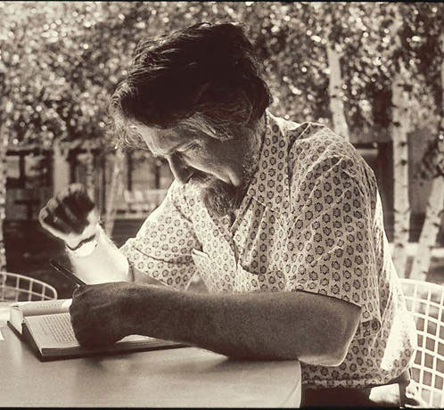
Una soluzione: il metodo interpretativo
Una risposta alla crisi della disciplina: come cogliere e comprendere il punto di vista del nativo quando l’immedesimazione non è più possibile?
L’antropologia interpretativa ridefinisce il metodo etnografico e il compito dell’ antropologo in termini più “intellettualistici”: si coglie il punto di vista dei nativi non con l’empatia ma con l’attenzione ai dettagli del contesto, la decodificazione dei significati culturali e la loro traduzione in una descrizione densa per il pubblico di lettori. Questa traduzione di significati consiste in un movimento tra «concetti vicini» e «concetti lontani» dall’esperienza dei nativi.
Clifford Geertz “Dal punto di vista dei nativi: sulla natura della comprensione antropologica” in Antropologia interpretativa (1983)
Laboratorio di etnografia
Paola Sacchi

Slide 11
Sentieri critici
Due altri percorsi di riflessione critica principali in questi decenni (anni’70- ‘90) di fine Novecento che chiamano in causa l’etnografia nei suoi diversi significati:
Antropologia post-modernista
Antropologia femminista
Laboratorio di etnografia
Paola Sacchi

Slide 12
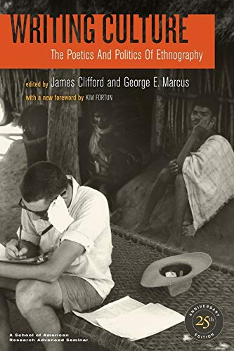
Il manifesto dell’antropologia post-modernista:
riflessività e dialogo
James Clifford e George Marcus (a cura di), Writing culture. The poetics and politics of ethnography, 1986, tr. It. Scrivere le culture, Roma, Meltemi, 1997.
La scrittura è al centro dell’etnografia: il problema del presente etnografico e della generalizzazione
Un problema epistemologico: la questione della rappresentazione dell’Altro.
Un problema politico: la riflessione sul rapporto tra antropologia e colonialismo (forte l’influenza del lavoro di Edward Said, Orientalism, 1978).
Non un sapere “puro”, oggettivo ma una conoscenza sempre storicamente situata.
Verità parziali. Restituire la “voce” dei/ai nativi
Sul campo c’è il dialogo tra antropologo e interlocutore nativo, che costruiscono insieme il resoconto etnografico, un prodotto intersoggettivo. Riflessività e nuovi stili di scrittura etngrafica.
Laboratorio di etnografia
Paola Sacchi

Slide 13
Gli anni Settanta: antropologia e femminismo
Movimenti femministi in Europa e negli Stati Uniti: una contestazione dell’assetto sociale e delle asimmetrie tra uomini e donne.
Il problema della rappresentazione delle donne nella ricerca etnografica
1975 – Rayna Reiter (a cura di) Toward an anthropology of women
il caso della rappresentazione delle donne aborigene nelle etnografie classiche e più recenti; differenze nei resoconti degli etnografi rispetto a quello delle etnografe riguardo alla posizione di queste donne nella società
Laboratorio di etnografia
Paola Sacchi

Slide 14
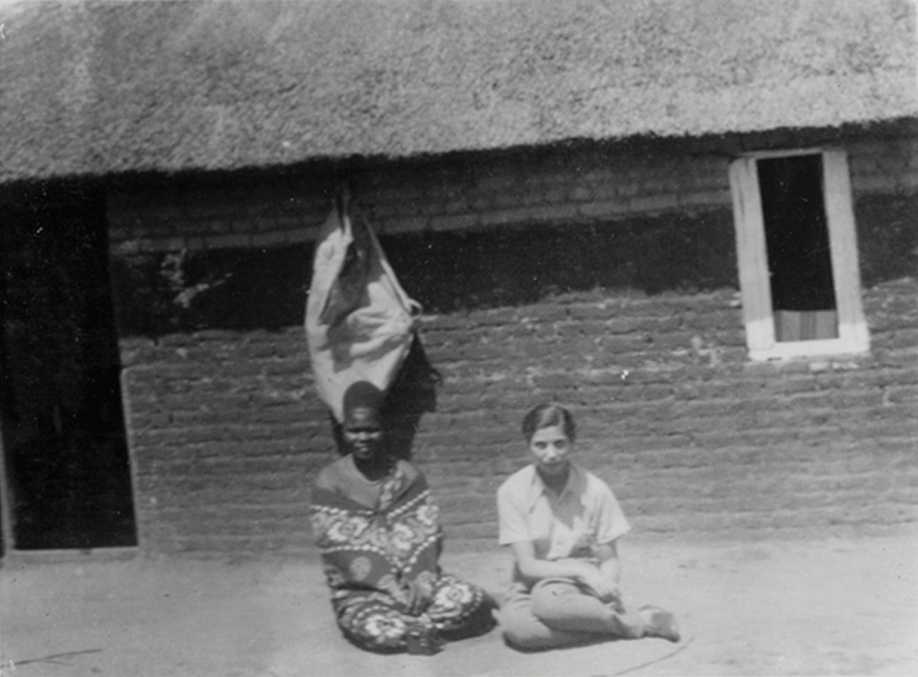
L’antropologia femminista:
una questione epistemologica cruciale
La scienza non è oggettiva, neutra e imparziale: l’alterità ignorata delle donne sul campo
1970 Peggy Golde, Women in the field.
L’importanza della soggettività e del genere nella ricerca sul campo e nella costruzione della conoscenza: le caratteristiche di chi conduce la ricerca sul campo possono influenzare l’indagine etnografica e anche la scritture del resoconto.
Sulla nozione di posizionamento della ricercatrice (e del ricercatore): pluralità degli elementi (età, genere, provenienza, classe sociale, status matrimoniale etc) e relazioni che lo definiscono. (Vedi saggio Altorki)
Laboratorio di etnografia
Paola Sacchi

Slide 15
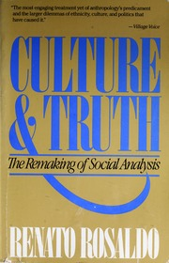
Soggetti posizionati e conoscenze situate
Secondo Renato Rosaldo (1988, ‘Dolore e rabbia di un cacciatore di teste’ presente anche nell’edizione italiana di Cultura e verità, Meltemi, 2001):
Un saggio sulla forza culturale delle emozioni e la loro centralità nella comprensione etnografica.
«Il concetto chiave è quello di soggetto posizionato … gli etnografi riposizionano se stessi man mano che procedono nella comprensione delle culture altre. Tutte le interpretazioni sono provvisorie, sono fatte da soggetti posizionati che sono
preparati a conoscere certe cose e non altre. Anche i bravi etnografi hanno i loro limiti e le loro analisi sono sempre incomplete».
Questa dimensione riflessiva promuove il riconoscimento esplicito che qualsiasi resoconto etnografico deve essere concepito come una conoscenza situata, prodotta sulla base di conoscenze parziali di particolari etnografi/e al lavoro con particolari interlocutori, le cui relazioni reciproche sono plasmate da particolari contesti etici e politici.
Laboratorio di etnografia
Paola Sacchi

Slide 16
Il corpo come strumento etnografico
T. J. Csordas, «Embodiment as a paradigm for anthropology», Ethos, n.18, 1990
«l’incorporazione è una condizione esistenziale in cui il corpo è la fonte soggettiva e il terreno intersoggettivo dell’
esperienza»
Non solo conoscenza soggettiva e posizionata, ma anche fondata sull’esperienza del ricercatore/trice sul campo.
Corpo e incorporazione sono collocati al centro del metodo etnografico
Il corpo del ricercatore diventa lo spazio della comprensione, il suo veicolo e vincolo: i sensi, i sentimenti, le emozioni, le opacità della comunicazione diventano occasioni di riflessione e fonte di conoscenza.
Si tratta di una metodologia alternativa non solo alla classica osservazione partecipante ma anche all’osservazione ermeneutica e allo scrittura sperimentale e dialogica del post-modernismo. (Malighetti e Molinari 2016)
Laboratorio di etnografia
Paola Sacchi

Slide 17
L’esperienza e il feeling-pensiero: oltre le parole
Unni Wikan scrive (vedi saggio 1992, tradotto in F. Cappelletto (a cura di) Vivere l’etnografia):
Dovevo creare risonanza in me stessa con la gente e i problemi che cercavo di comprendere […]
La risonanza è ciò che promuove l’empatia … richiede qualcosa a entrambe le parti in comunicazione: un sforzo di feeling-pensiero, un’abilità a utilizzare la propria esperienza per tentare di afferrare o attribuire significati, che non risiedono nelle parole, né nei fatti o nel testo, ma sono evocati nell’incontro di un soggetto esperiente con un altro…. Implicare noi stessi, attivamente ed emotivamente nel mondo dell’altro
Laboratorio di etnografia
Paola Sacchi

Slide 18
Le sfide del mondo globale: la ricerca multisituata
Cambiamenti socio-politico-economici di ampia scala degli anni Ottanta e Novanta del secolo scorso spingono gli antropologi a riconoscere l’impossibilità a circoscrivere la ricerca a un unico contesto, necessità di collocare questo in una cornice globale, esplorando le connessioni tra particolare e globale.
(vedi Immanuel Wallerstein e il sistema mondo 1974)
Fenomeni come la dissoluzione dell’Unione Sovietica provocano massicci spostamenti migratori, per esempio dall’est europeo verso il resto del continente.
Si afferma un nuovo approccio all’etnografia, la ricerca sul campo multisituata, per indagare processi come quelli migratori che non sono circoscrivibili entro confini etnici o nazionali o religiosi. Gli etnigrafi si muovono e seguono persone, oggetti, storie.
George Marcus, «Ethnography in/of the world system: The emergence of multi-sited ethnography», Annual Review of Anthropology, n.24, 1995.
Laboratorio di etnografia
Paola Sacchi

